Slide 1

CAPSTONE PROJECT MODUL 3
Rizky Rahmatullah Putra
Job Connector Data Science Online
Batch 13 Group-2

Slide 2

Contents
Business Problem Understanding
Data Understanding
Data Preprocessing
Modeling
Conclusion
Recommendation
1
4
2
5
3
6
Sumber Data : https://drive.google.com/drive/folders/1GR7l3uWmcOCA2sxx1W-cEkReDxdedoeJ

Slide 3
Business Problem Understanding
1

Slide 4

Background
Customer lifetime value atau CLV adalah suatu ukuran seberapa penting suatu pelanggan terhadap perusahaan. Dari nilai tersebut, perusahaan dapat menentukan berapa keuntungan yang didapatkan dari suatu pelanggan dan biaya yang dikeluarkan untuk memperoleh pelanggan baru atau mempertahankan pelanggan lama. Angka ini cukup penting diketahui oleh suatu perusahaan jika perusahaan ingin secara efektif mengetahui seberapa besar keuntungan/profit (value) yang dapat diperoleh perusahaan dalam menjalin hubungan bisnis dengan pelanggan tersebut secara keseluruhan (lifetime).
Pada kasus perusahaan asuransi, mengetahui besarnya CLV dapat membantu beberapa kinerja perusahaan, diantaranya sebagai berikut.
Marketing bisa menggunakan informasi CLV untuk menentukan pelanggan mana yang kemungkinan jarang melakukan klaim dan membayar premi yang tinggi. Marketing dapat memilih pelanggan yang menghasilkan keuntungan besar untuk perusahaan,
Customer service bisa menentukan bagaimana metode yang tepat digunakan menangani setiap pelanggan, sehingga tidak ada biaya yang tinggi digunakan untuk pelanggan yang memiliki nilai CLV yang rendah
Risk Management dapat menghitung bagaimana seorang pelanggan dapat memberikan keuntungan dan langkah yang perlu dilakukan ketika pelanggan tersebut pergi.

Slide 5
Problem Statement
Customer Lifetime Value bisa dihitung berdasarkan data 2 informasi yaitu Customer Value (rata-rata nilai/value pelanggan) dan Average Customer Lifespan (rata-rata lama hubungan bisnis pelanggan dengan perusahaan). Kedua informasi tersebut dapat dibilang sangat terbatas dan tidak menggambarkan karakteristik pelanggan secara mendetail, sehingga walaupun didapatkan nilai CLV, informasi tersebut tidak dapat digunakan secara luas. Selain itu, dibutuhkan juga waktu yang lebih lama untuk menghitung nilai CLV secara manual dalam lingkup perusahaan yang memiliki berbagai macam pelanggan dengan karakteristik yang berbeda-beda.
Dengan memprediksi Customer Lifetime Value perusahaan dapat menentukan mana pelanggan yang mungkin memiliki value yang tinggi dan mana yang tidak. Perusahaan bisa memfokuskan kegiatan marketing pada pelanggan yang memiliki value yang tinggi, tidak pada pelanggan yang memiliki value yang rendah. Hal ini dapat meningkatkan effesiensi perusahaan, sehingga perusahaan memerlukan suatu metode yang cepat dan akurat untuk mengetahui dan memprediksi nilai CLV pelanggan berdasarkan data informasi yang tersedia.

Slide 6
Analytic Approach
Analytic Approach perlu dilakukan untuk menganalisis data yang dapat menemukan pola dari karakteristik pelanggan yang ada terhadap nilai CLV yang dihasilkan.
Selanjutnya, kita akan membangun suatu model Machine Learning regresi yang akan membantu perusahaan asuransi untuk dapat menyediakan 'tool' prediksi nilai CLV yang tentunya akan sangat membantu perusahaan dalam mempercepat proses planning dan implementasi yang akurat terkait pelanggan (baik dalam hal marketing, menjalin hubungan, prioritas, dsb), sehingga keuntungan yang diperoleh perusahaan dapat maksimal.

Slide 7
Metric Evaluation
Metric Evaluation yang akan digunakan adalah sebagai berikut.
RMSE adalah nilai rataan akar kuadrat dari error
MAE adalah rataan nilai absolut dari error
MAPE adalah rataan persentase error yang dihasilkan oleh model regresi
Semakin kecil nilai RMSE, MAE, dan MAPE yang dihasilkan, berarti model semakin akurat dalam memprediksi nilai CLV.
Selain itu, kita juga bisa menggunakan nilai R-squared atau adj. R-squared jika model yang nanti terpilih sebagai final model adalah model linear. Nilai R-squared digunakan untuk mengetahui seberapa baik model dapat merepresentasikan varians keseluruhan data. Semakin mendekati 1, maka semakin fit pula modelnya terhadap data observasi. Namun, metrik ini tidak valid untuk model non-linear.

Slide 8
Data Understanding
2

Slide 9
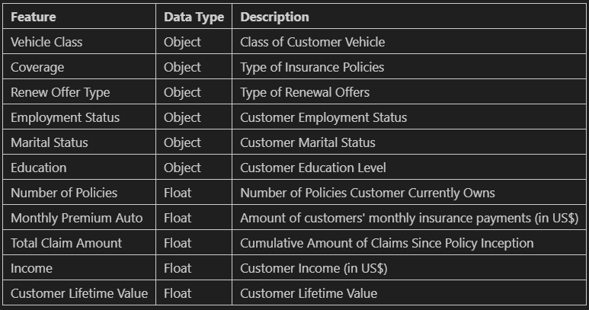
Information Data Set

Slide 10
Analisa Data
Load Data Set
Mengecek data duplikat dengan data frame
Menghapus data duplikat
Memperbaiki nama kolom agar format penulisan menjadi konsisten
Mengecek outliers
1
2
3
4
5

Slide 11
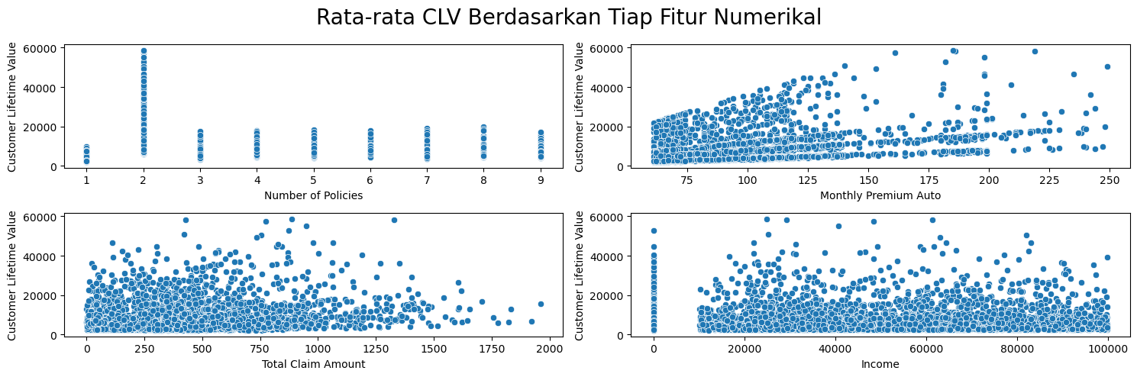
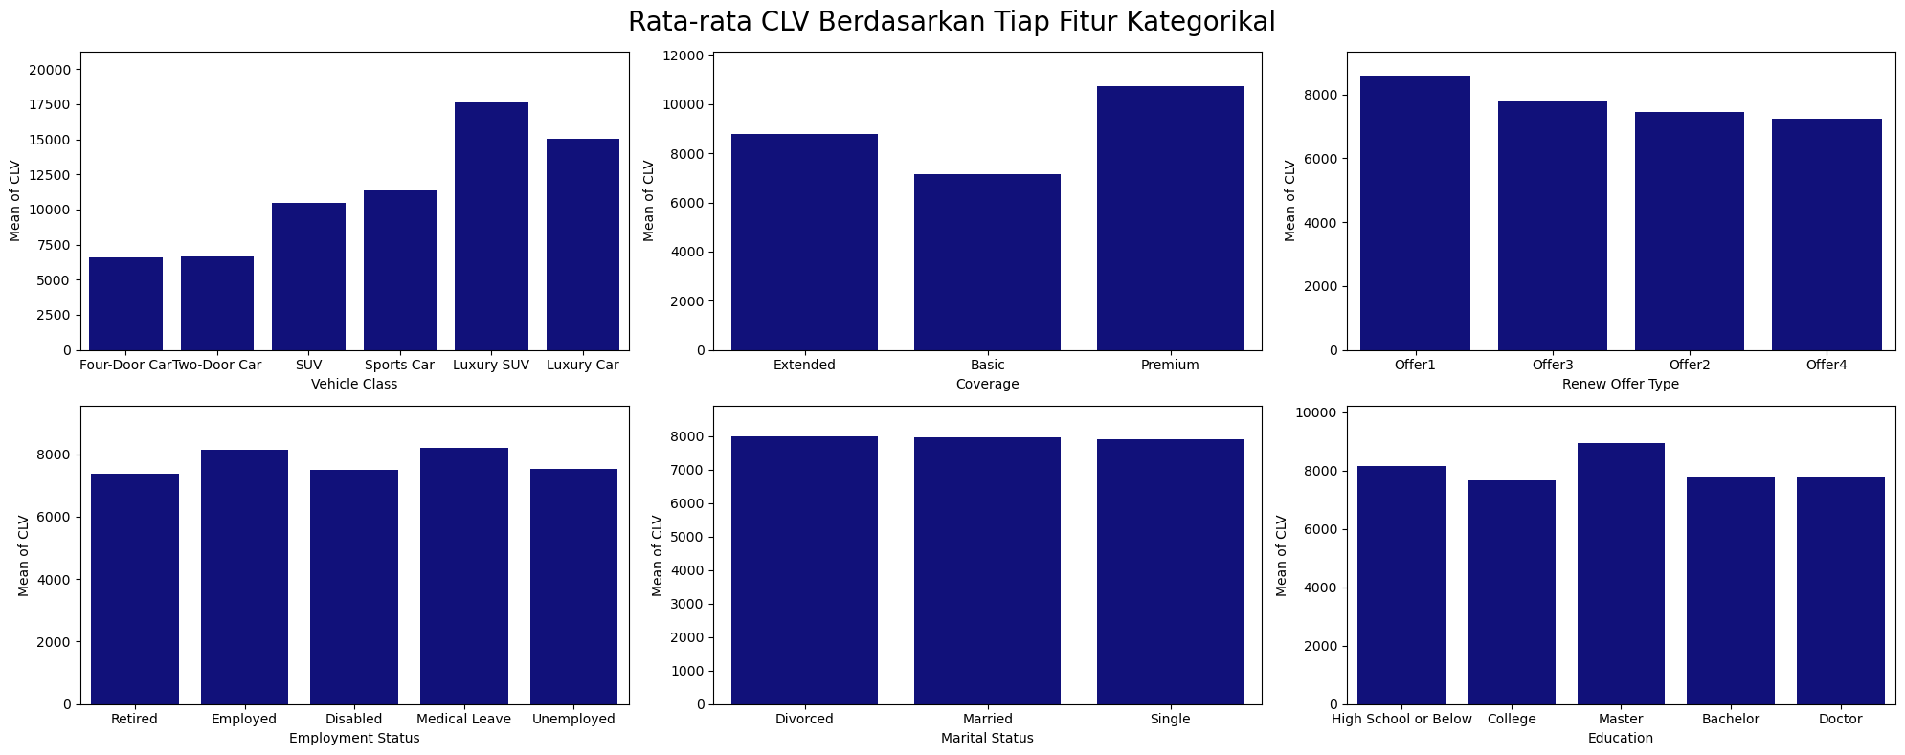
Analisa Data

Slide 12
Data Reprocessing
3

Slide 13
Kolom Numerikal :
Kolom Kategorikal :
SCALING
ONEHOT ENCODER
- Number of Policies
- Monthly Premium Auto
- Total Claim Amount
- Income
- Vehicle Class
- Renew Offer Type
- Employment Status
- Marital Status
ORDINAL ENCODER
Coverage
- Education

Slide 14
Modeling
4

Slide 15

Algoritma Cross Validation
Linear Regression
Lasso
Ridge
KNN
Decision Tree
Random Forest
Ada Boost
Gradient Boost
XGBoost

Slide 16
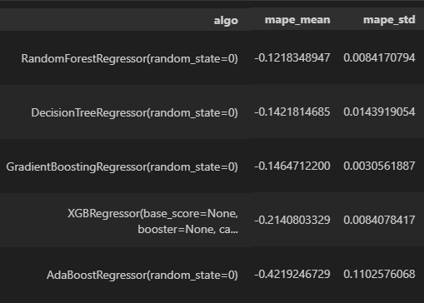
Evaluation Matrics Parameter Scoring

Slide 17
Setelah melakukan proses cross validation, randomized search, dan hyperparameter tuning, model terbaik untuk memprediksi nilai CLV pelanggan pada dataset ini adalah Random Forest Regressor.
Random Forest Regressor adalah sebuah model atau algoritma machine learning untuk memprediksi suatu nilai numerikal. Model ini bekerja dengan membuat beberapa pohon keputusan (atau model decision tree) dan menggabungkan hasil dari setiap pohon untuk membuat prediksi akhir. Setiap pohon dibuat secara acak dari dataset. Setiap pohon membuat prediksi sendiri dan hasil dari semua pohon digabungkan menjadi prediksi akhir. Gabungan ini biasanya dilakukan dengan mengambil rata-rata dari hasil prediksi dari setiap pohon.
Random Forest Regressor memiliki beberapa keuntungan, seperti tingkat stabilitas model yang tinggi dan kemampuan untuk menangani kasus dimana ada fitur yang memiliki pengaruh besar pada target dan juga meminimalisir overfitting. Namun, metode ini membutuhkan waktu proses yang lebih lama dibandingkan dengan metode lainnya dan juga membutuhkan lebih banyak memori karena banyaknya pohon yang dibangun. Disini saya mengatasi masalah ini dengan membatasi jumlah pohon yang dibuat didalam parameter n_estimators.
Model mengalami peningkatan performa (nilai MAPE, MAE, MSE, dan RMSE berkurang) dengan dilakukannya hyperparameter tuning, walaupun hanya sedikit
Sebelum proses tuning:
- MAPE = 13.27%
- MAE = 1745.54
- MSE = 15661807.77
- RMSE = 3957.50
Setelah proses tuning:
- MAPE = 12.96%
- MAE = 1722.37
- MSE = 15107803.11
- RMSE = 3886.88

Slide 18
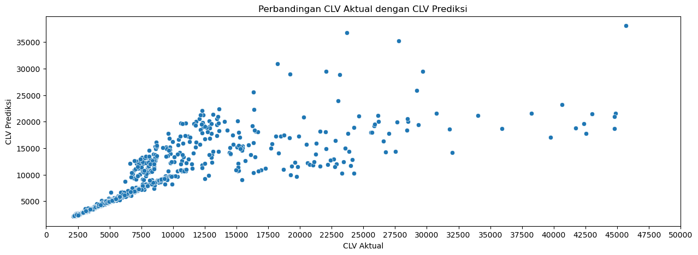
Scatterplot untuk melihat perbandingan antara CLV aktual dengan CLV hasil prediksi model.

Slide 19
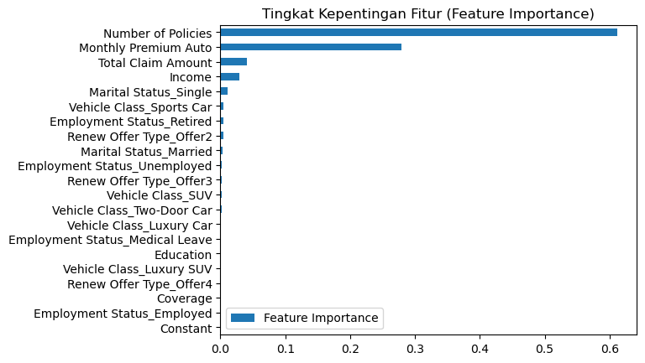
Feature Importance

Slide 20
Conclusion
5

Slide 21
Conclusion
Berdasarkan pemodelan yang sudah dilakukan, fitur 'Number of Policies' menjadi fitur yang paling berpengaruh terhadap 'Customer Lifetime Value'.
Metrik evaluasi yang digunakan pada model adalah nilai MAPE. Jika ditinjau dari nilai MAPE yang dihasilkan oleh model setelah dilakukan hyperparameter tuning, yaitu sebesar 12.90%, kita dapat menyimpulkan bahwa bila nanti model yang kita buat ini digunakan untuk memperkirakan CLV pelanggan baru di perusahaan A pada rentang nilai seperti yang dilatih terhadap model (didapat dari function df.describe(include='all') ), maka perkiraan CLVnya rata-rata akan meleset kurang lebih sebesar 12.90% dari nilai CLV seharusnya.
Tetapi, tidak menutup kemungkinan juga prediksinya meleset lebih jauh karena bias yang dihasilkan model masih cukup tinggi bila dilihat dari visualisasi antara CLV aktual dan prediksi. Bias yang dihasilkan oleh model ini dikarenakan oleh terbatasnya fitur pada dataset yang bisa merepresentasikan aspek informasi pelanggan, seperti kelas kendaraan, jenis asuransi, status pekerjaan, status pernikahan, tingkat edukasi, dan lain-lain.
Model ini tentu masih dapat ditingkatkan performanya agar dapat menghasilkan prediksi yang lebih baik lagi. Namun, kita harus mengatasi limitasi model yang akan dijabarkan dibawah ini.
1. Jumlah fitur yang sedikit. Karena dataset yang didapatkan hanya berisi 10 fitur (10 kolom), maka tentu saja hasil prediksi hanya akan belajar dari fitur-fitur yang sedikit itu, sehingga model menjadi "kurang pintar". Ternyata, walaupun kita sudah menggunakan polynomial feature, namun hal itu tidak dapat meningkatkan performa model.
2. Jumlah data (dapat dihitung dari jumlah baris pada dataset) yang sangat sedikit. Kita hanya memiliki 5669 data diawal, sehingga model hanya dapat belajar dari rentang data-data tersebut. Apabila model disuruh prediksi data lain yang berada diluar dari rentang dataset yang kita miliki, maka hasil prediksi menjadi kurang akurat dan kurang bisa dipercaya.
3. Masih ada outliers. Di satu sisi, apabila kita menghilangkan seluruh outliers, maka kita akan kehilangan lebih banyak data dari data yang jumlahnya sudah sangat sedikit. Di sisi lainnya, outliers dapat mengurangi performa model. Jadi, setiap keputusan yang diambil memang ada kelebihan dan kekurangannya.

Slide 22
Recommendation
6

Slide 23
Untuk bisnis.
Dikarenakan nilai error yang cukup besar dari nilai CLV aktual dengan CLV prediksi, maka hasil prediksi model ini sebaiknya tidak secara mentah-mentah dipercaya oleh perusahaan A untuk memprediksi CLV pelanggannya. Hal ini disebabkan oleh limitasi yang telah dijelaskan diatas. Namun, hasil prediksi untuk nilai CLV yang rendah masih cukup akurat. Perusahaan A masih dapat memercayai hasil prediksi model apabila nilai CLV masih sekitar dibawah 8000 (berdasarkan visual dari scatterplot). Berdasarkan pemodelan yang sudah dilakukan, fitur 'Number of Policies' menjadi fitur yang paling berpengaruh terhadap 'Customer Lifetime Value'.
Untuk performa model.
Perusahaan dapat memperbaiki performa model melalui beberapa cara, diantaranya:
Menambah jumlah fitur pelanggan. Hal ini dapat mengurangi risiko model underfitting. Namun, tentu saja fitur yang ditambahkan tidak boleh sembarangan. Apabila perusahaan A menambah terlalu banyak fitur, maka model dapat cenderung overfitting. Tambahkan fitur-fitur yang berkaitan/berkorelasi kuat dengan CLV seseorang, misalkan tingkat retensi pelanggan (semakin lama pelanggan menggunakan produk/jasa perusahaan A, maka semakin tinggi pula nilai CLV pelanggan itu), frekuensi pembelian pelanggan (semakin sering pelanggan melakukan pembelian, semakin tinggi nilai CLV pelanggan itu), dan demografi pelanggan (segmen pelanggan yang berbeda mungkin memiliki perilaku pembelian (purchasing behavior) yang berbeda. Hal ini dapat mempengaruhi CLV mereka).
Menambah jumlah data pelanggan. Hal ini dapat membuat model menjadi semakin "pintar" karena model akan belajar dari data yang lebih heterogen/lebih beragam. Hal ini juga dapat mengurangi kemungkinan overfitting.
Meningkatkan kualitas data. Ada aturan terkenal dalam dunia machine learning yaito GIGO (Garbage In, Garbage Out). Tidak peduli seberapa canggih dan akurat model yang dipakai, apabila data yang diolah berkualitas rendah, maka hasilnya akan berkualitas rendah juga.
Menggunakan GridSearch pada saat hyperparameter tuning untuk mendapatkan hasil terbaik. Karena keterbatasan waktu dan kemampuan laptop, saya hanya memakai Randomized Search. Hasil hyperparameter tuning yang dihasilkan tentu tidak akan sebaik hyperparameter tuning hasil GridSearch.
Mencoba model/algoritma machine learning lain yang lebih kompleks seperti neural network, deep learning algorithm, dan survival analysis. Model yang lebih canggih dan kompleks dapat meningkatkan performa model, walaupun belum pasti. Model yang lebih kompleks juga jauh lebih sulit untuk diinterpretasikan.

Slide 24

TERIMA KASIH

